Slide 1
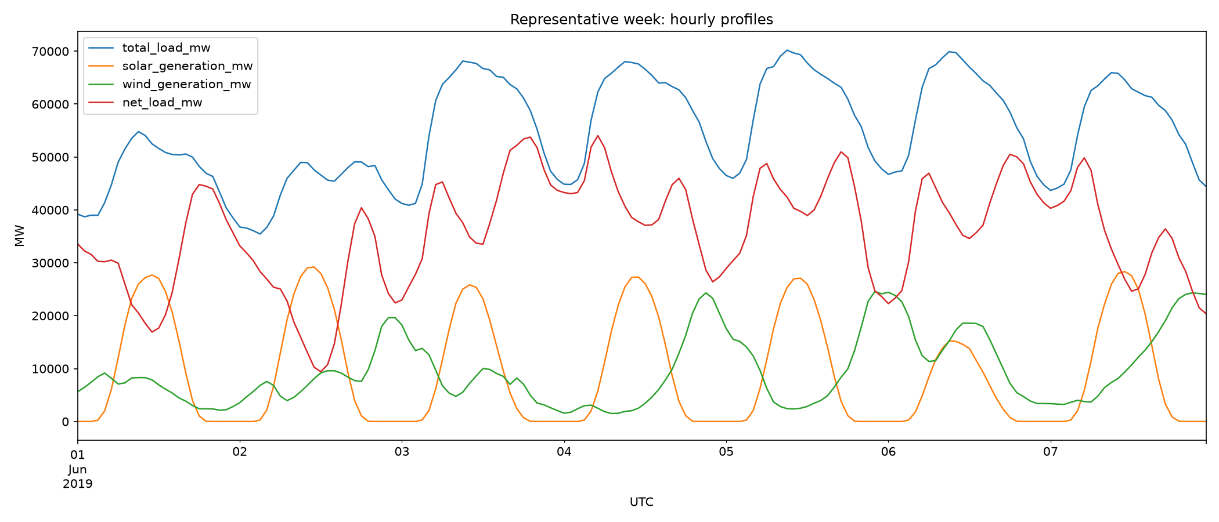
GridPulse
面向新能源波动的净负荷预测与候选运行风险研判
科技创新组 | 公开数据回测原型
数据、模型、风险规则与理论情景均可由脚本复现
Notes:
来源：GridPulse 输出图 outputs/figures/02_representative_week.png。项目范围：德国公开历史数据回测，不含学校或指导教师信息。

Slide 2
工程问题
新能源出力变化会放大净负荷爬坡与峰值风险
净负荷 = 总负荷 - 光伏发电 - 风电发电
GridPulse 关注三个问题：净负荷何时抬升、可再生能源何时快速下降、预测偏差何时持续扩大。
系统定位：为园区或区域级能源管理提供可审计的风险研判参考。
项目不声称实际部署、已实现节省或已确认故障。
GridPulse | 2
Notes:
问题定义来自项目设计。净负荷公式使用公开 OPSD 字段构造。风险输出为候选运行风险。

Slide 3
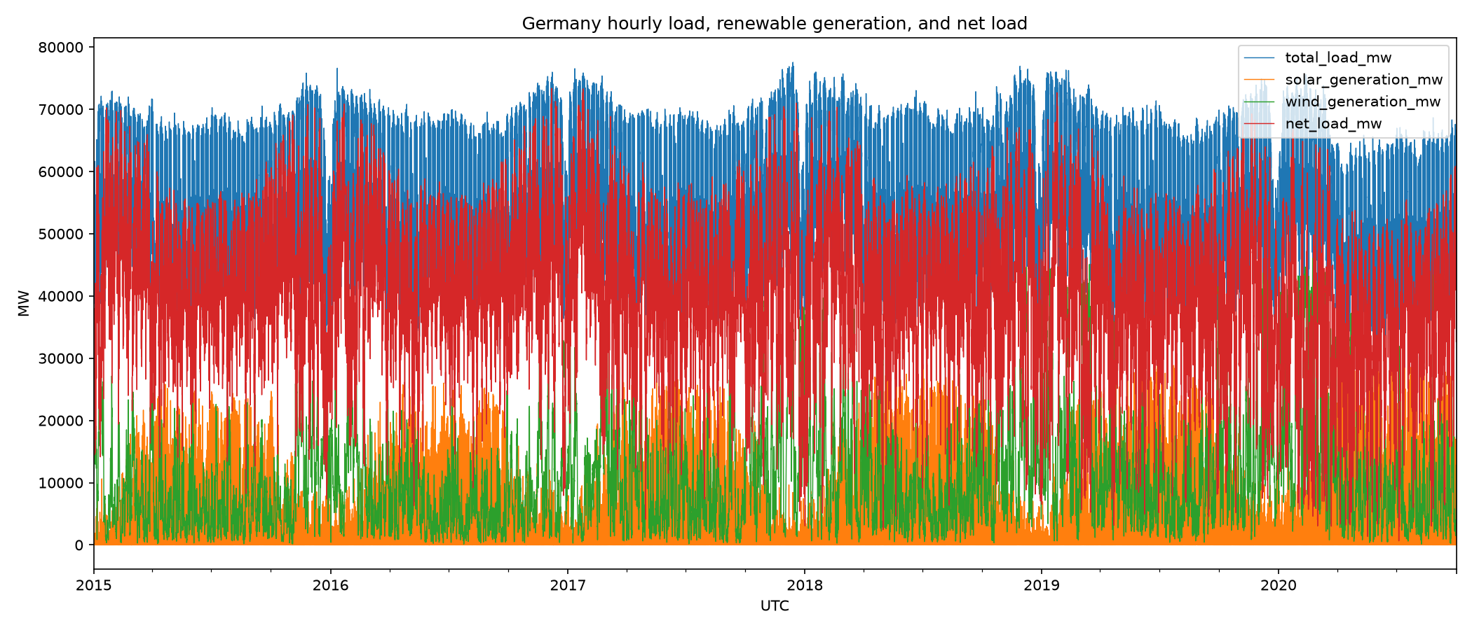
数据与质量证据
Open Power System Data 德国小时级负荷、光伏与风电数据
50,400
2015-2020
0
0 MW
有效小时记录
数据覆盖
重复时间戳
公式误差
质量检查
时间频率：60 分钟
缺失时间点：0
负值：0
净负荷缺失：105 行
缺失值未静默填补
GridPulse | 3
Notes:
来源：OPSD Time Series 2020-10-06，DOI 10.25832/time_series/2020-10-06；质量指标来自 outputs/metrics/data-quality-report.json。

Slide 4
因果预测设计
预测时刻仅使用前一小时及更早信息
历史观测
历史特征
模型比较
冻结评估
→
→
→
负荷、光伏、风电
1h、24h、168h 滞后
滚动统计、日历特征
季节性朴素
随机森林
梯度提升
70% 训练
10% 验证
20% 最终测试
当前结果是一步超前因果回测。直接 24 小时预报需要未来可获得的天气或新能源预测输入。
GridPulse | 4
Notes:
方法来自 src/features.py、src/models.py 和 docs/day2-baseline-protocol.md。没有使用未来观测构造特征。

Slide 5
预测结果
冻结测试期从 2019-08-09 21:00 UTC 开始
梯度提升测试 MAE：1,019.87 MW
相对季节性朴素参考，MAE 下降 88.36%。
GridPulse | 5
Notes:
模型指标来源：outputs/models/day3_model_metrics.json。右图来源：outputs/figures/02_representative_week.png，仅展示原始变量关系，不是预测曲线。

Slide 6
候选运行风险筛查
所有阈值仅在验证期校准，再冻结应用到测试期
峰值负荷
光伏骤降
持续偏差
预测净负荷 ≥ 55,406 MW
小时变化 ≤ -4,243 MW/h
残差超过 2,937 MW
且持续 3 小时
测试期内 1,023 行至少触发一类候选风险。每个事件保留触发值、阈值与证据文本。
注入压力测试仅验证规则对人工场景的响应，不代表真实故障检测准确率。
GridPulse | 6
Notes:
来源：outputs/alerts/alert_evaluation.json 和 docs/day4-risk-alerts.md。风险不等同于确认故障。

Slide 7
消融证据
历史净负荷和新能源滞后信息均带来可测量增益
关键观察
去除新能源滞后后
MAE 增加 100.17 MW
去除滚动统计后
MAE 增加 15.16 MW
仅日历模型显著退化
结论限于当前数据集与冻结测试期。
GridPulse | 7
Notes:
来源：outputs/models/day3_model_metrics.json，Day 6 消融。结果不构成因果或跨区域泛化结论。

Slide 8
理论储能削峰情景
小时级 SOC 约束下的确定性规则模拟
容量 | 放电小时 | 受控 P95 (MW) | 全期最大值降幅
10,000 MWh | 297 | 54,186.8 | 416.7 MW
20,000 MWh | 300 | 54,185.0 | 833.3 MW
30,000 MWh | 304 | 54,185.0 | 1,250.0 MW
假设
初始 SOC 50%
充放电效率 92%
容量/24h 放电上限
30% SOC 保留为应急储备
P95 与单点最高净负荷均下降。
该策略是保守的日内能量分摊代理，不是实时调度优化或节省证明。
GridPulse | 8
Notes:
来源：outputs/scenarios/storage_scenario_metrics.json。为理论情景，不是部署、节省或可靠性结论。

Slide 9
系统原型与下一研究关口
Streamlit MVP 已串联数据、预测、风险证据和规则化建议
当前原型
已验证证据
下一关口
数据概览
预测回测
风险事件详情
特征解释
理论调度建议
滚动回测：5/5 窗口胜基线
MAE 均值：837.30 MW
测试区间覆盖率：86.92%
区间预警进入人工复核队列
构造真正可在发布时获取的 24 小时输入
引入 SOC 保留与多时段峰值排序
增加跨区域验证
可复现路径
下载数据 → 质量检查 → 基线 → 模型 → 区间 → 风险 → 情景 → 仪表盘
提交前：核查匿名要求、数据许可与每一项结果的脚本可再生性。
GridPulse | 9
Notes:
系统功能来源：app.py；滚动回测来源：outputs/models/rolling_backtest_metrics.json；区间覆盖率来源：outputs/models/day3_model_metrics.json。下一关口为研究计划，尚未实施。

